Slide 1
Programação Orientada a Objetos

Slide 2
Programação Orientada à Objetos Introdução
Classes
Objetos

Slide 3
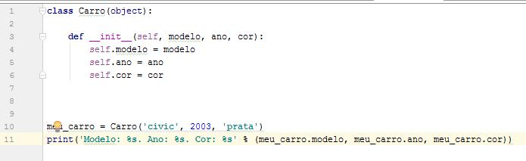
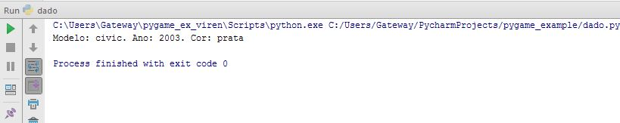
Programação Orientada à Objetos Introdução

Slide 4
Programação Orientada à Objetos Declaração
class Nome_da_classe( classe_à_ser_herdada ):
Para novas classes, normalmente se usa a classe object.
class Nova_classe(object):

Slide 5
Programação Orientada à Objetos Herança
Herança é o ocorrido de uma classe ser baseada em outra, assim herdando métodos e variáveis de outras classes

Slide 6
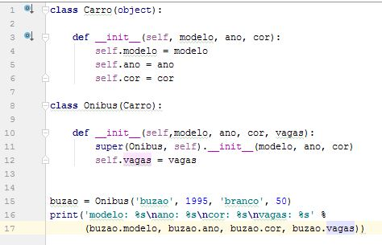
Programação Orientada à Objetos Herança

Slide 7
Programação Orientada à Objetos Herança
super() é o método para invocar métodos de uma classe que foi herdada, caso o método em questão seja diferente na classe que está herdando.

Slide 8
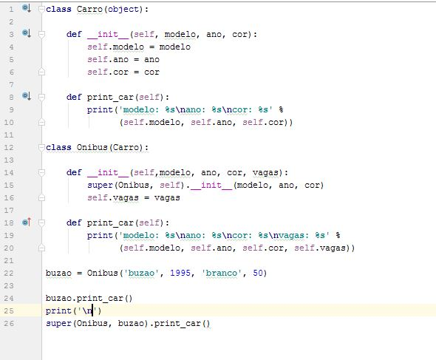
Programação Orientada à Objetos Herança

Slide 9
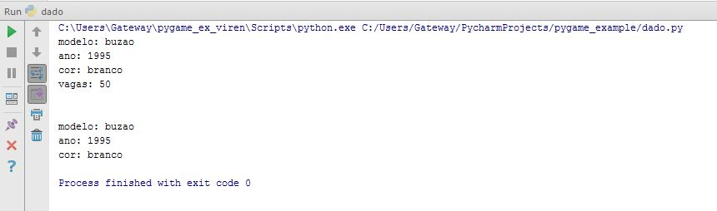
Programação Orientada à Objetos Herança

Slide 10
Programação Orientada à Objetos Métodos
__repr__()
Modifica a representação da classe ao ser impressa na tela ou invocada no console.
__str__()
Modifica a representação da classe ao ser invocada como string.
OBS: Para prints, __str__() tem prioridade para com __repr__().

Slide 11
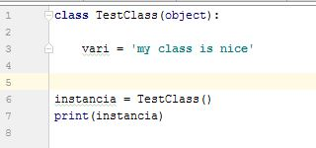
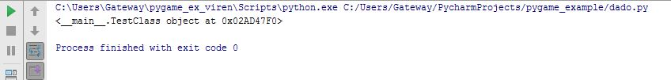
Programação Orientada à Objetos Métodos

Slide 12
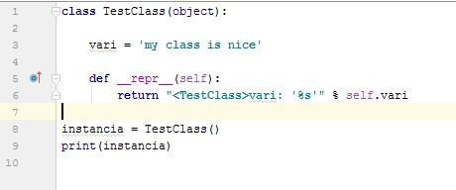

Programação Orientada à Objetos Métodos

Slide 13
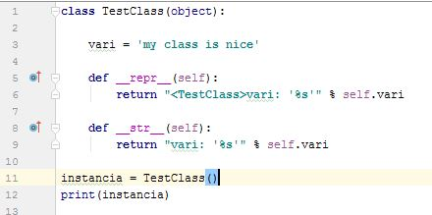
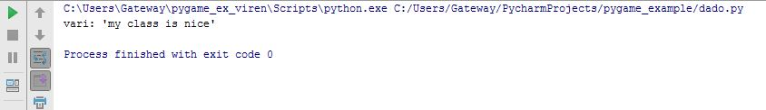
Programação Orientada à Objetos Métodos

Slide 14
Programação Orientada à Objetos Exercícios
1) Defina a classe Complex, que representará um número complexo no formato a+bi.
2) Crie um método para retornar o módulo deste número, como um float.
3) Defina os métodos __repr__ e __str__ para que estes retornem <Complex>: a + bi e a + bi, respectivamente.

Slide 15
Programação Orientada à Objetos Exercícios
4) Defina as classes Conta, com parâmetros nome e valor; ContaCorrente, nome, valor, taxa de crescimento e taxa de manutenção; ContaPoupanca, nome, valor, taxa de crescimento. Utilize conceitos de herança.
5) Com um prazo de 12 meses e com um mesmo valor inicial, demonstre qual o melhor investimento, poupança ou corrente. Considere que as taxas são mensais.

